Slide 1
Test Driven Development
Projektmanagement im Softwarebereich 2013

Slide 2
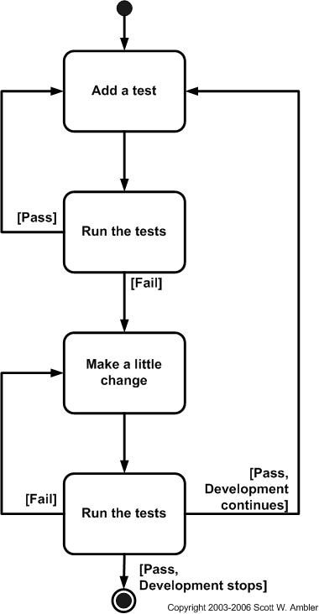
Test First Development

Slide 3
Test First Development
Refactoring
Test Driven Development

Slide 4
Test Driven Development (TDD)
Thorough Refactoring

Slide 5
Test Driven Development (TDD)
Acceptance TDD (ATDD)
Developer TDD (DTDD)
primary requirements
contract relevant requirements
acceptance / integration
granular requirements
contract relevant requirements
unit tests

Slide 6
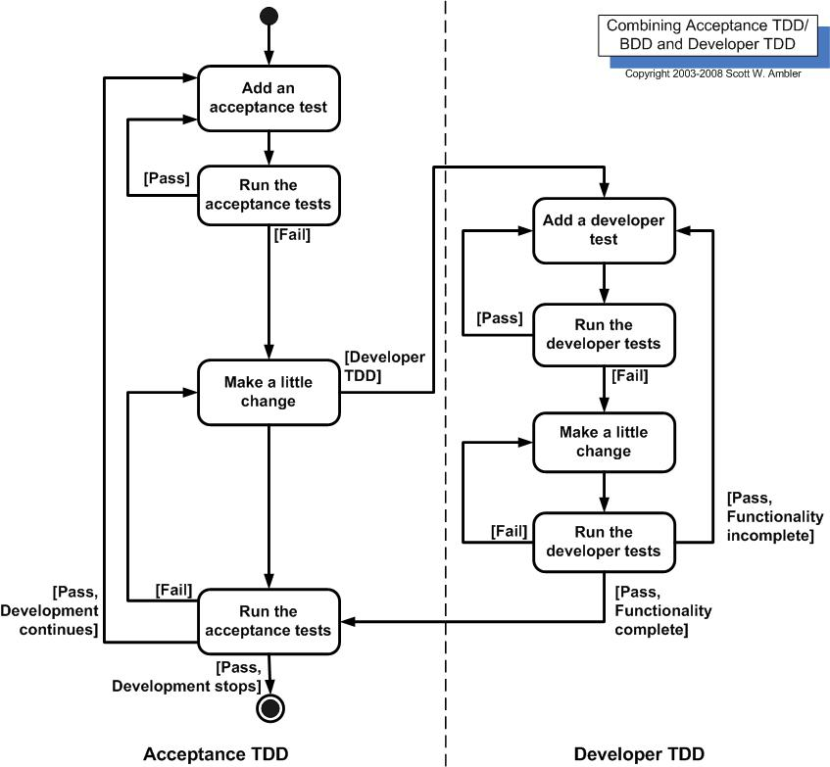
Test Driven Development ATDD + DTDD

Slide 7
Anforderungen / Empfehlungen
Tests selber schreiben
schnelle Technik (Computer, Compiler)
funktionierende Arbeitsumgebung (Regressionstest-Tool)
schnelle Tests (schneller Setup, schnelle Ausführung)
Unabhängigkeit von Tests
Realdaten verwenden
wenig gekoppelte Komponenten

Slide 8
Vorteile
wenig gekoppelte Komponenten
mehr Einsicht in tatsächlichen Fortschritt (siehe auch CMMI)
kleine Schritte → häufiges Feedback → geringe Radikalität
Defektlokalisierungsaufwand sehr gering
wesentliche Kostensenkung
hohes Vertrauen in Integrität der Implementierung
„Was wert ist, gebaut zu werden, ist auch wert, getestet zu werden.“ ↔ “Wenn es nicht wert ist, getestet zu werden, warum sollte man seine Zeit auf die Implementierung verschwenden?”

Slide 9
Vorteile bzgl. Dokumentation
Entwickler lesen keine Doku → aber sie lesen Tests
Tests = Ausführbare Spezifikation (Erinnerung: Defekttesten provoziert Spezifikation)
Test = signifikanter Anteil an technischer Dokumentation
Test = wichtiger Teil der Anforderungsdokumentation
Wartbarkeit (keine Inkonsistenz)
aber trotzdem notwendig Dokumentation bzgl.
Überblick
Inbetriebnahme
Support / Endbenutzer

Slide 10
Nachteile
wenig Toolsupport bei Datenbankentwicklung
kompliziertes Refactoring
model-driven (erleichtert Visualisierung)
UI-Tests schwierig
überhaupt abhängig von Toolsupport
Java – Quasi-Standard: JUnit
Plugin-Support für Major IDEs (Eclipse, NetBeans, IDEA)
HTMLUnit, JsUnit
erhöhter Einrichtungsaufwand
C++ – ???

Slide 11
Mythen
Code-/Testabdeckung 100%
externe Libraries
UI-/DB-Tests
Unit Tests genügen
User Tests
Rollout-/Setup-Tests
Lasten-/Stresstests
...
TDD skaliert schlecht
Notwendigkeit von Hierarchien
Testerfahrung notwendig (jetzt erwerben!)

Slide 12
Summary
erst testen, dann implementieren, dann refaktorisieren
typischerweise Unit Testing
more advanced: Acceptance Testing
wesentlicher ausführbarer Bestandteil von Dokumentation
Kostenreduktion durch unmittelbare Defekterkennung und -Lokalisierung

